Slide 1
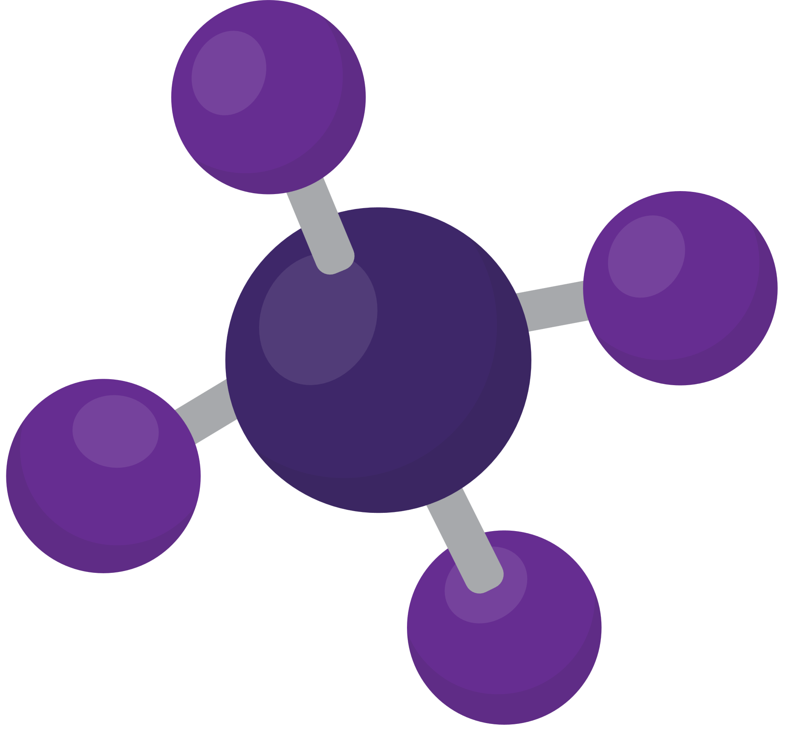

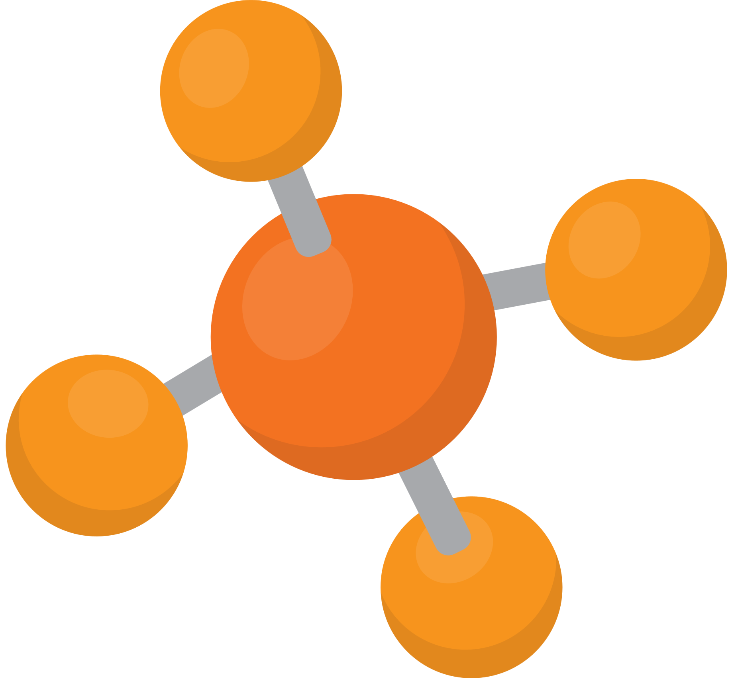
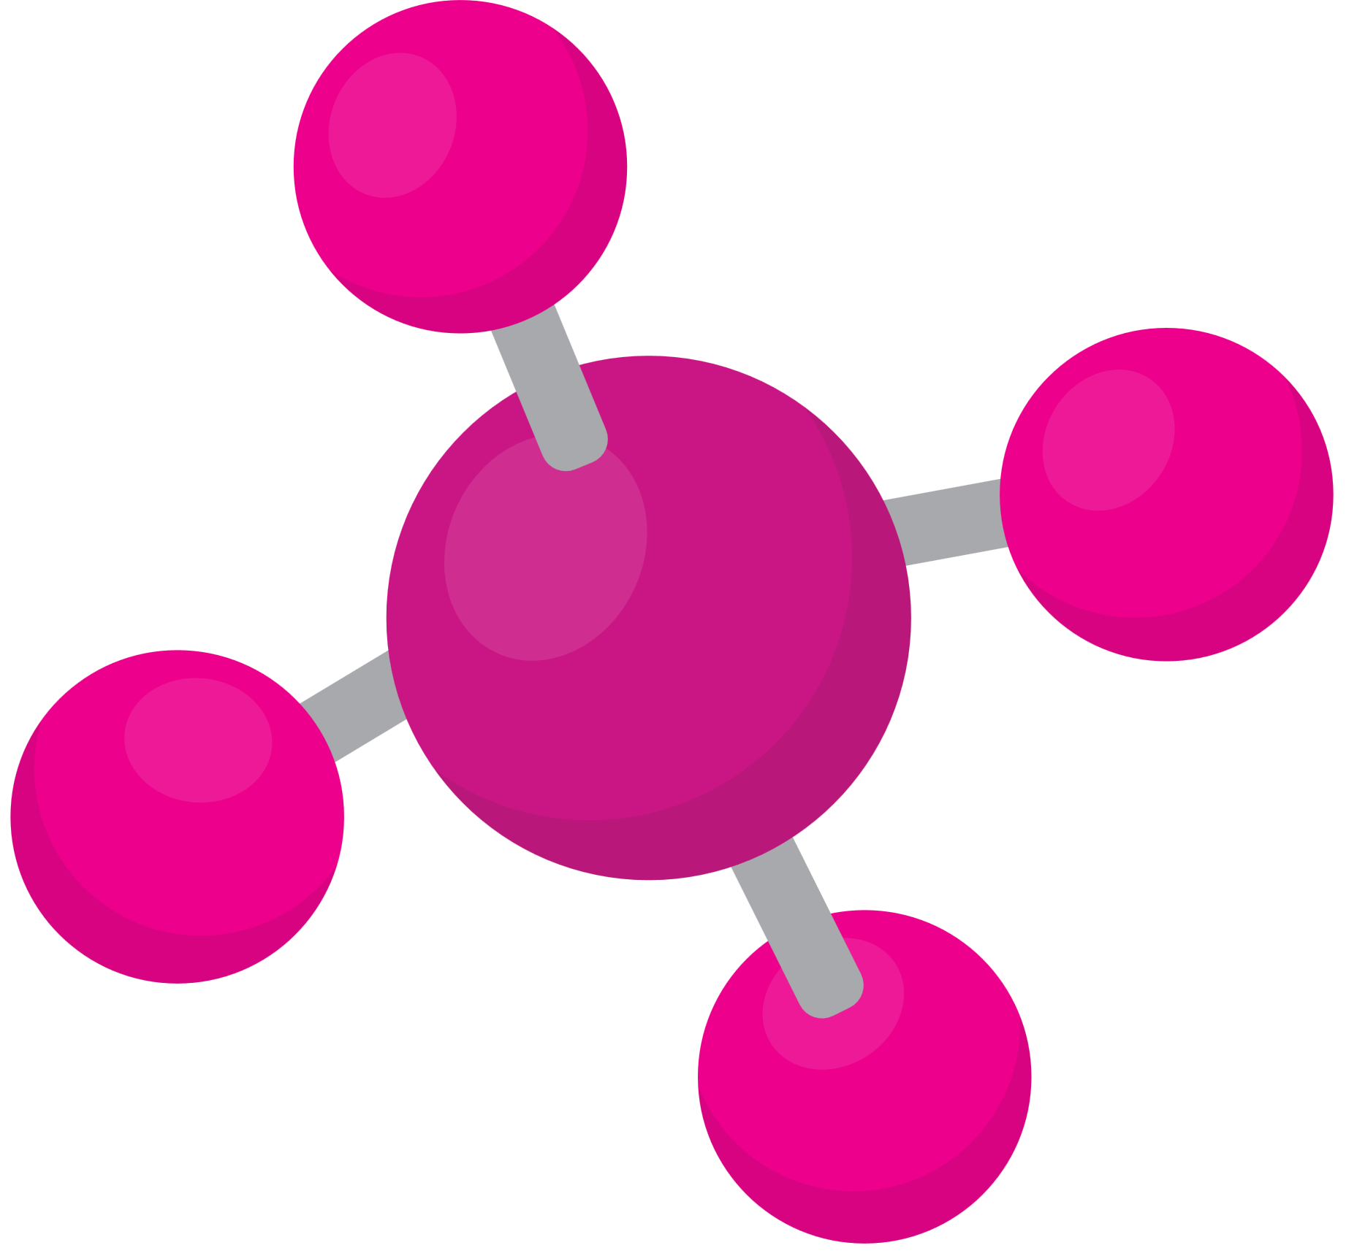

MADDENIN TANECIKLI YAPISI

Slide 2
MADDENIN EN KÜÇÜK YAPI TAŞI NEDIR?

Slide 3
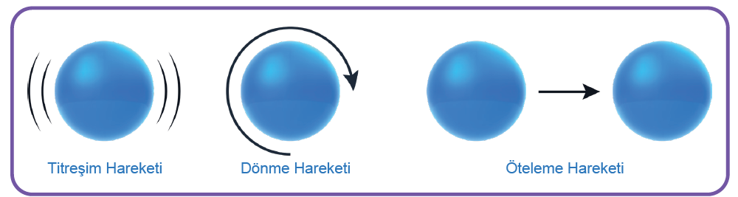

Slide 4
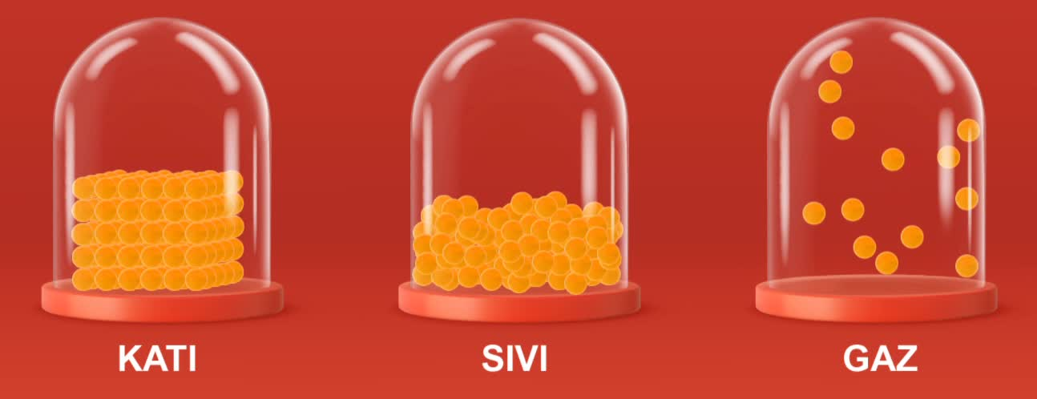

Slide 5
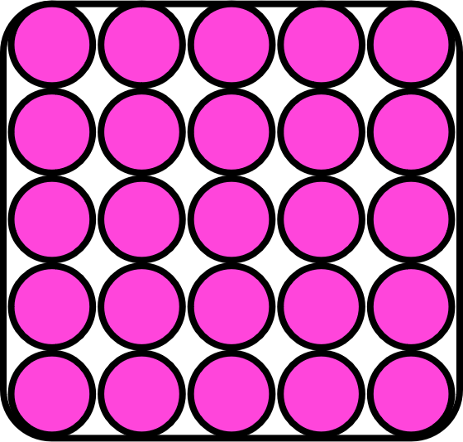
KATI
  Katı maddelerin tanecikleri birbirine çok yakındır.
  Tanecikler arası boşluk azdır.
  Tanecikleri sadece titreşim hareketi yapabilir.
  Katı maddeler sıkıştırılamaz.
  Maddenin en düzenli hâlidir.
  Katı maddelerin belirli bir hacmi ve şekli vardır.

Slide 6

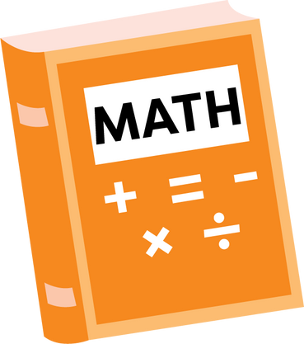


KATI MADDELERE ÖRNEK
bardak
tişört
kitap
silgi

Slide 7
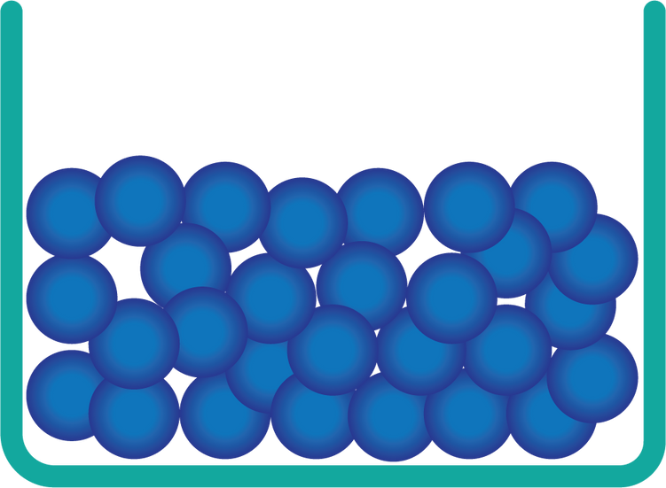
SIVI
  Sıvı maddelerin tanecikleri arasındaki boşluk katılara göre daha fazla, gazlara göre daha azdır.
  Sıvılar sıkıştırılamaz.
  Sıvı maddelerin tanecikleri titreşim, dönme ve öteleme hareketi yapar.
  Sıvıların belirli bir hacmi vardır.
  Belirli bir şekilleri yoktur. İçinde bulunduğu kabın kapladığı kısmının şeklini alır.

Slide 8
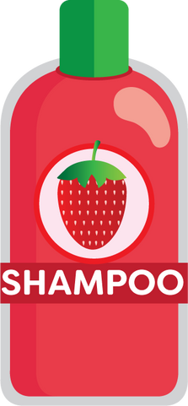


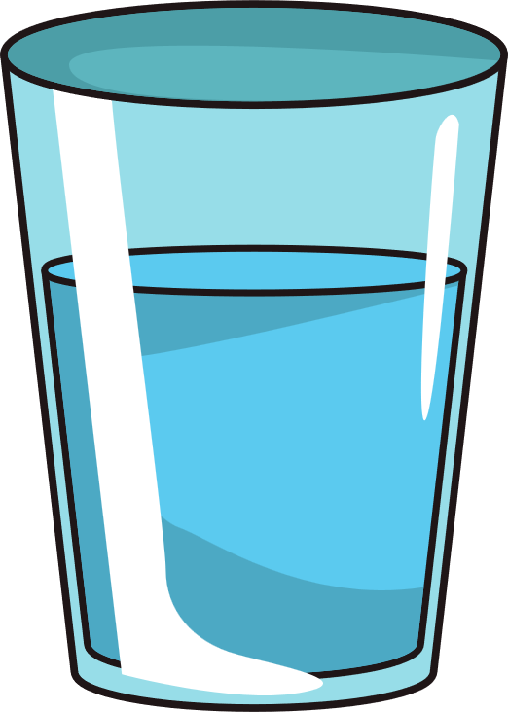

SIVILARA ÖRNEKLER
su
şampuan
zeytin yağı
meyve suyu

Slide 9

GAZ
  Tanecikler arası boşluğun en fazla olduğu madde hâlidir.
  Gaz maddelerin tanecikleri titreşim, dönme ve öteleme hareketi yapar.
  Gazların belirli bir hacmi ve şekli yoktur.
  Bulundukları kabın her tarafına dağılır.

Slide 10


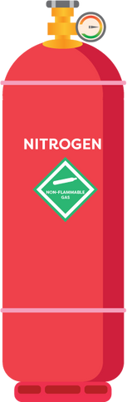

GAZLARA ÖRNEKLER
helyum gazı
buhar
argon gazı
nitrojen gazı

Slide 11
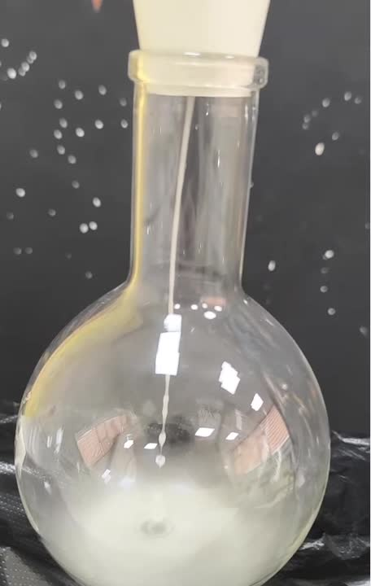

GAZLAR AKIŞKAN MIDIR?

Slide 12
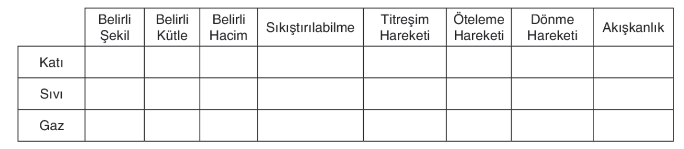

Slide 13
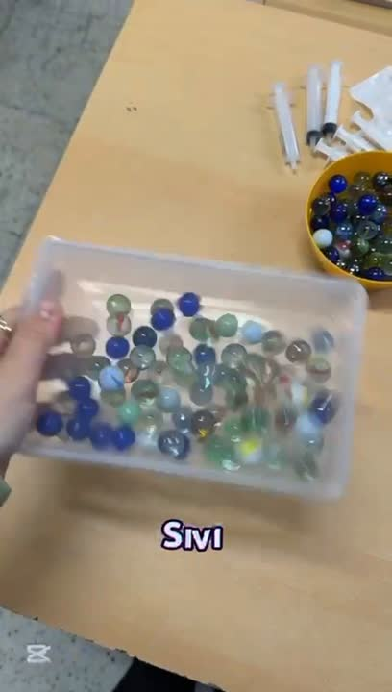

@mervehocaile

Slide 14
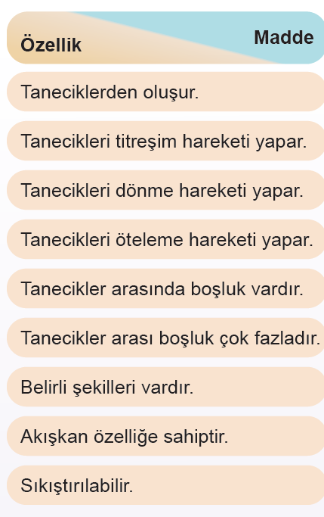

Slide 15

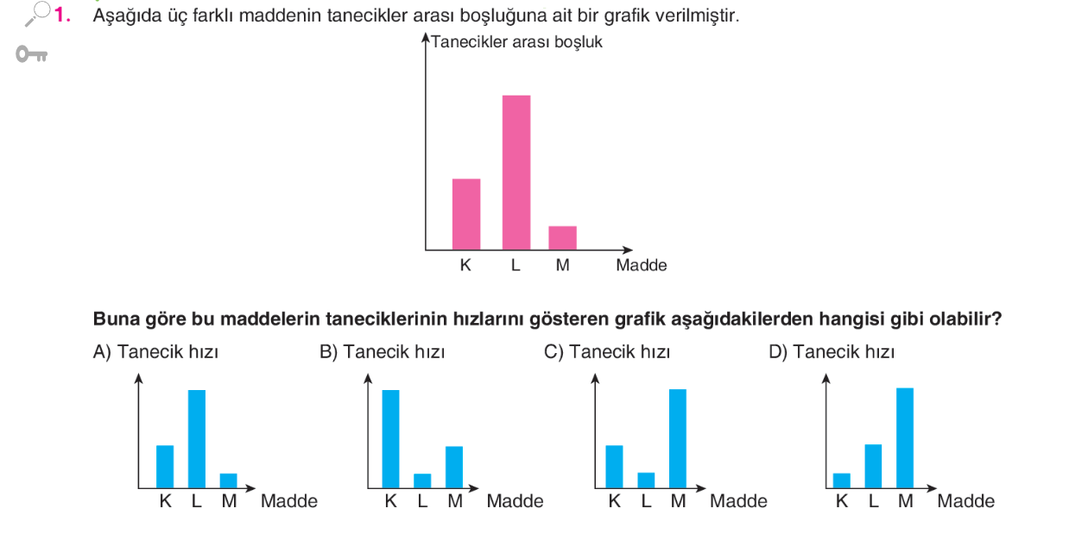

Slide 16
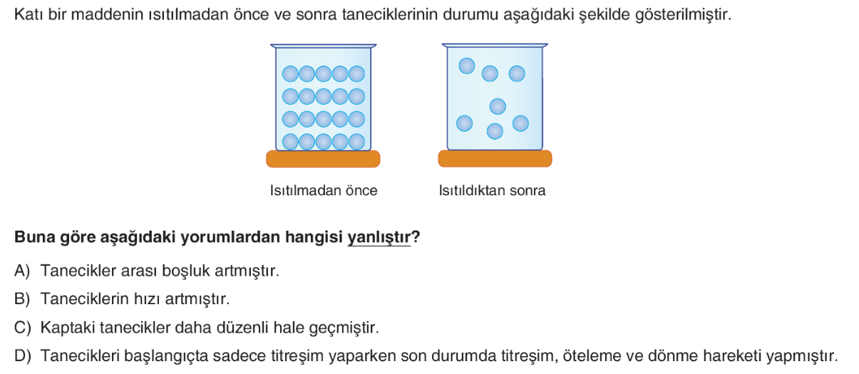
sıra
sende!

Slide 17

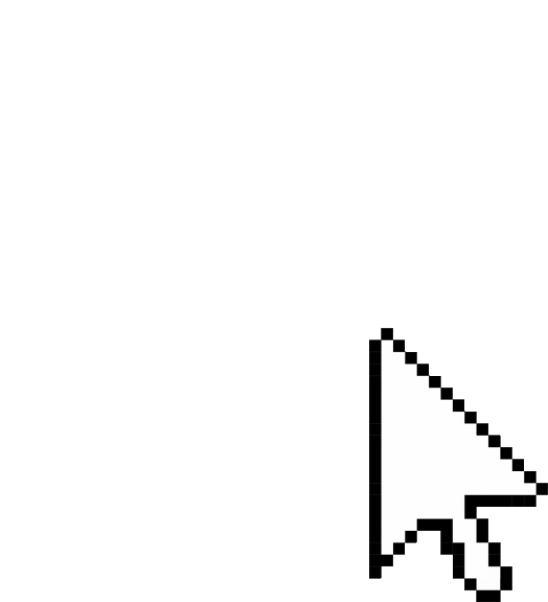


@mervehocaile
@mervehocaile
Konu anlatım videoları, ders ve içerik dosyaları için takip etmeyi unutma!

